Slide 1

انتخابات الكنيست ال 26
بصدد انتخابات ديمقراطية للكنيست ال26

Slide 2
بصدد انتخابات ديمقراطية للكنيست ال25
مقدمة:
ستجرى انتخابات الكنيست يوم الثلاثاء ، 27 تشرين اول 2026، وهذه فرصة للتعرف على الاسم والهيكلية.
الكنيست ، لتطوير فهم إيجابي للأفكار الديمقراطية ، ومؤسسة الكنيست والقادة البارزين في إسرائيل
منذ بدايتها.

Slide 3
بصدد انتخابات ديمقراطية للكنيست ال26
طبقه الطلاب
صفوف : رابع-سادس
المدة الزمنية
3 ساعات
الاهداف
ان يتعرف الطالب عبى المصطلحات :انتخابات-مرشحين-مبادئ
ان يميز الطالب مهام المرشحين امام جمهور المصوتين في المجتمع الإسرائيلي هذه الأيام.
ان يتعرف الطالب على مراحل الانتخابات في اسرائيل
ان يصيغ الطالب اقتراحات جديدة للقيام بالانتخابات في ظل الوضع الامني

Slide 4
الدرس 1
بصدد الانتخابات

Slide 5
بصدد الانتخابات
مشاهدة الفيلم-ילדי בית העץ-حلقة 23 الانتخابات
https://youtu.be/KkqN-kVleU4

Slide 6

بصدد الانتخابات
بعد مشاهدتكم للفيلم بالبيت, ما العلاقة بين للفيلم والانتخابات الديمقراطية للكنيست ال 26؟

Slide 7
بصدد الانتخابات
يقسم المعلم الطلاب الى5-6 مجموعات ,حسب حجم الصف.
.
كل مجموعة تأخذ 10 بطاقات
5 بطاقات مع اسم المصطلح
5 بطاقات مع تعريف المصطلح
לחצו כאן לכרטיסיות
على الطلاب ربط اسم المصطلح مع التعريف الملائم له
.
كل مجموعه تسأل سؤال عن المصطلح:
سؤال يدور في اذهانهم, او عن المصطلح في العالم \ دولة اسرائيل
הגדרות מורחבות של המושגים למורה

Slide 8


بصدد الانتخابات
كل مجموعة تختار مصطلح, تقرأه وتشرحه
كل مجموعة تعرض السؤال الذي تود معرفة اجابته عن المصطلح

Slide 9
بصدد الانتخابات
تلخيص الدرس
في الفيلم شاهدنا انتخابات قام بها مجموعة من الطلاب
كان 3 مرشحين, وكل واحد قدم نفسه ومبادئه , وهكذا من بين عدة إمكانيات تم اختيار مرشح واحد.
هكذا أيضا تقام في الدولة :هنالك عدة مرشحين او أحزاب مرشحة. الجمهور يتوجهون الى صندوق
الاقتراع وينتخبون اكثر المرشحين كفاءة.

Slide 10
درس 2
كلنا مواطنون- كلنا نصوت

Slide 11

كلنا مواطنون- كلنا نصوت
مهمة تضيف للطلاب :
عليكم جمع ولمدة اسبوع من خلال وسائل الاتصال والانترنت معلومات هامة احداث لها علاقة بدولة
إسرائيل والتي تتطلب منكم التطرق للموضوع

Slide 12
بصدد الانتخابات
كل مواطن إسرائيلي فوق جيل 18 والمسجل في سجل الانتخابات له الحق في الانتخاب
لماذا الحق؟
لماذا الانتخابات للكنيست تعتبر حق؟
הזכות לבחור לכנסת (מידע למורה מתוך אתר קול זכות)

Slide 13
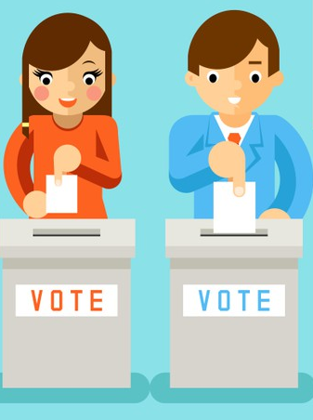
كلنا مواطنون- كلنا نصوت
يحق لكل مواطن التأثير على شكل\صورة دولته
يحق لكل مواطن اختيار القادة الذي يؤمن بمبادئهم وافكارهم
هذا التصويت يعني التأثير
في عمركم الحالي, لا يوجد عندكم حق التصويت
لكن نستطيع التدرب على مراحل التصويت

Slide 14
كلنا مواطنون-كلنا نصوت
لمعرفه من نختار ,علينا ان نفكر بالأشياء المهمة لنا.
ما هي التحديات التي تواجهها دولة إسرائيل؟
ما الذي يجب تغيره؟
ما الذي يجب تحسينه؟
من اجل الإجابة عن هذه الأسئلة مهم ان نكون ملمين بما يدور في بلادنا.
مهم ان نصغي لأصوات أخرى, قصص مغايرة, نشاهد الاخبار, قراءة مواضيع مختلفة تحدث في الدولة.
هكذا نستطيع ان نعرف ما يحدث من احداث يومية في دولة إسرائيل, وليس فقط عند الصغار.

Slide 15

كلنا مواطنون – كلنا نصوت
نصغي ونعرف الواقع الذي نعيشه , لنعرف ما يجب تغيره , أي حزبي مثل آرائنا بأفضل صورة ممكنة
نتمرن على الاصغاء , والاهتمام ,وان نكون شركاء بكل ما يحدث في بيئتنا
عندما تصلوا لجيل 18 تستطيعون التصويت وأيضا التأثير!

Slide 16
كلنا مواطنون – كلنا نصوت
حتى ذلك الوقت نلعب بلعبة ال "لو"
مهمة للطلاب :
أعطيت لكم مهام جمع خلال الأسبوع من خلال وسائل الاتصال والانترنت معلومات هامة حول احداث لها علاقة بدولتنا , وطلب منكم التطرق والمعالجة.

Slide 17

كلنا مواطنون- كلنا نصوت
بعد ان جمعتم المعلومات ,سجلوها في البادلت الصفي:
" لو تم اختياري اليوم لرئاسة حكومة إسرائيل. التحديات التي كنت اريد ان اعالجها هي:"

Slide 18
كلنا مواطنون- كلنا نصوت
عرض المواضيع المستعجلة والمهمة للدولة
يفحص المعلم مع الطلاب :هل هنالك مواضيع مكررة ؟على ماذا يدل هذا؟
اختيار 4-5 مواضيع أساسية.
تقسيم الصف الى 4-5 مجموعات حسب عدد المواضيع.
بحال تم التعلم عن بعد, يتم تقسيم الصف لعدة غرف

Slide 19
كلنا مواطنون- كلنا نصوت
يكل مجموعة\غرفه يقوم الطلاب بالمهام التالية:
حسب رأيكم , هل باستطاعتكم تعزيز الموضوع الذي كنتم تريدون تعزيزه كرئيس حكومة أيضا كطلاب؟ كيف؟
اختاروا طريقه إبداعية , عارضة ,مقال , منشور,.....الخ. وبعدها عرض الموضوع الذي تريدون تعزيزه امام الجميع.
باستطاعتكم اختيار مشروع او أكثر والذي تودون تعزيزه

Slide 20
الدرس 3
عملية الانتخاب في إسرائيل بواقع اجتماعي وسياسي وأمني معقد

Slide 21

عملية الانتخاب في إسرائيل بواقع اجتماعي وسياسي وأمني معقد
ان يعرف المعلم عملية الانتخابات في إسرائيل من خلال لعبة الحروف.
משחק האותיות لعبة الحروف

Slide 22
عملية الانتخاب في إسرائيل بواقع اجتماعي وسياسي وأمني معقد
ما هي التحديات القائمة امام منظمو الانتخابات هذا العام؟
هل الوضع الأمني والسياسي والاجتماعي يؤثر على الحملة الانتخابية هذا العام؟ كيف؟

Slide 23
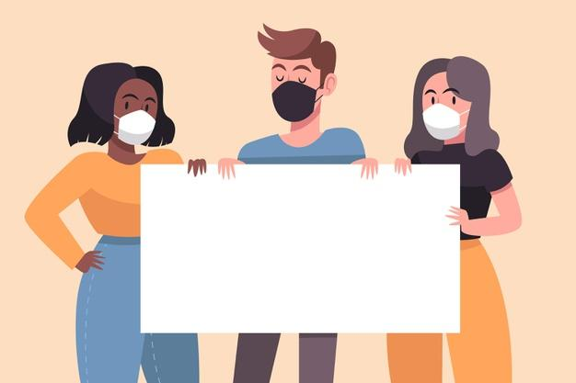
عمليه الانتخاب في إسرائيل بواقع اجتماعي وسياسي وأمني معقد
من اجل الحفاظ على سلامة المواطنين بواقع اجتماعي وسياسي وأمني معقد
, يتطلب تجهيزات خاصه للقيام بالانتخابات مع تقييدات التجمهر:
1. عدم التجمهر
2.الحفاظ على التواجد بالقرب من أماكن محمية
3. حق الاقتراع للجميع
في فتره "الحرب" تكون الانتخابات تحت إجراءات مشددة

Slide 24
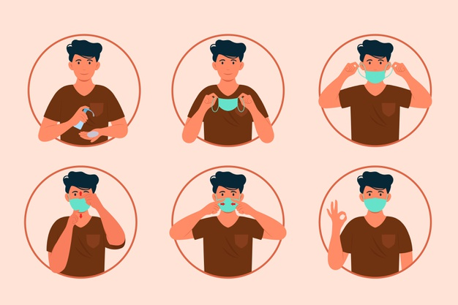
عمليه الانتخاب في إسرائيل بفترة الكورونا
في تشرين الثاني 2020 أقيمت انتخابات لرئاسة الولايات المتحدة بفترة الكورونا. الامريكيون غيروا طريقه الانتخاب المتبعة.
وأيضا إسرائيل واجهت انتخابات في بداية الكورونا, وأيضا أعطت اجابه وحلول للمعزولين وللمرضى الذين أصيبوا بالكورونا لاستخدام حق التصويت
في الصور التي امامكم تستطيعون رؤية عدة ملائمات للانتخابات بفترة الكورونا

Slide 25
عملية الانتخاب في إسرائيل بواقع اجتماعي وسياسي وأمني معقد
المهمة
تقسيم الطلاب الى 5 مجموعات, في حال التعلم عن بعد تقسم ل 5 غرف.
الطلاب الأعزاء!
انتخبتم للجنه الانتخابات المركزية لدولة إسرائيل للكنيست ال 26- للأسف في هذه الايام نحن نواجه حالة استثنائية ووضع امني سياسي اجتماعي معقد.
مطلوب منكم التفكير بشكل ابداع, وعرض اقتراحات من خلال الكتابة -الرسم-جداول –عارضة مشتركة(من اجل القيام
بالحملة الانتخابية بفتره مغايرة
باقتراحاتكم عليكم التطرق للإرشادات التالية:
1. الحفاظ على الحماية والسلامة وعدم التجمهر.
2.الحفاظ على التواجد بالقرب من مناطق محمية
3.الحفاظ على حق التصويت لجميع المواطنين..
4. بعد كتابه آرائكم ,اختاروا ممثل للمجموعة ليعرض اقتراحاتكم امام الجميع

Slide 26

عملية الانتخاب في إسرائيل بواقع اجتماعي وسياسي وأمني معقد
تلخيص الدرس
عرض عارضة الآراء الصفية للانتخابات بحالة استثنائية

